Slide 1
HousePrices_Regression_2021/11/26 期中作業報告_
學號：110588014
學生：戴鴻庭

Slide 2
目錄
過程介紹(google drive)
數據讀取
建立模型
存檔
心得

Slide 3

工作環境

Slide 4
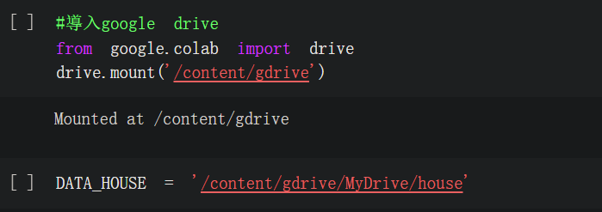
過程介紹
因為我是使用google colab平台
來做這次做的作業
所以我需要先把我的雲端資料導入進去
然後告訴系統我的資料夾是哪個

Slide 5
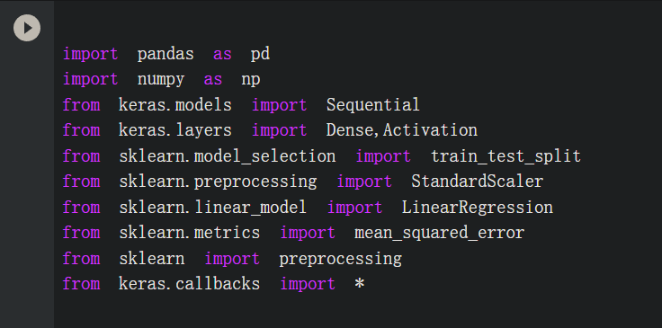
數據讀取
參考網路教學與同學的分享
加上老師的上課講解
選擇這些API導入
比較重要的有
pandas是為了後續讀取csv檔案
keras 是一個開發深度學習模型的工具

Slide 6
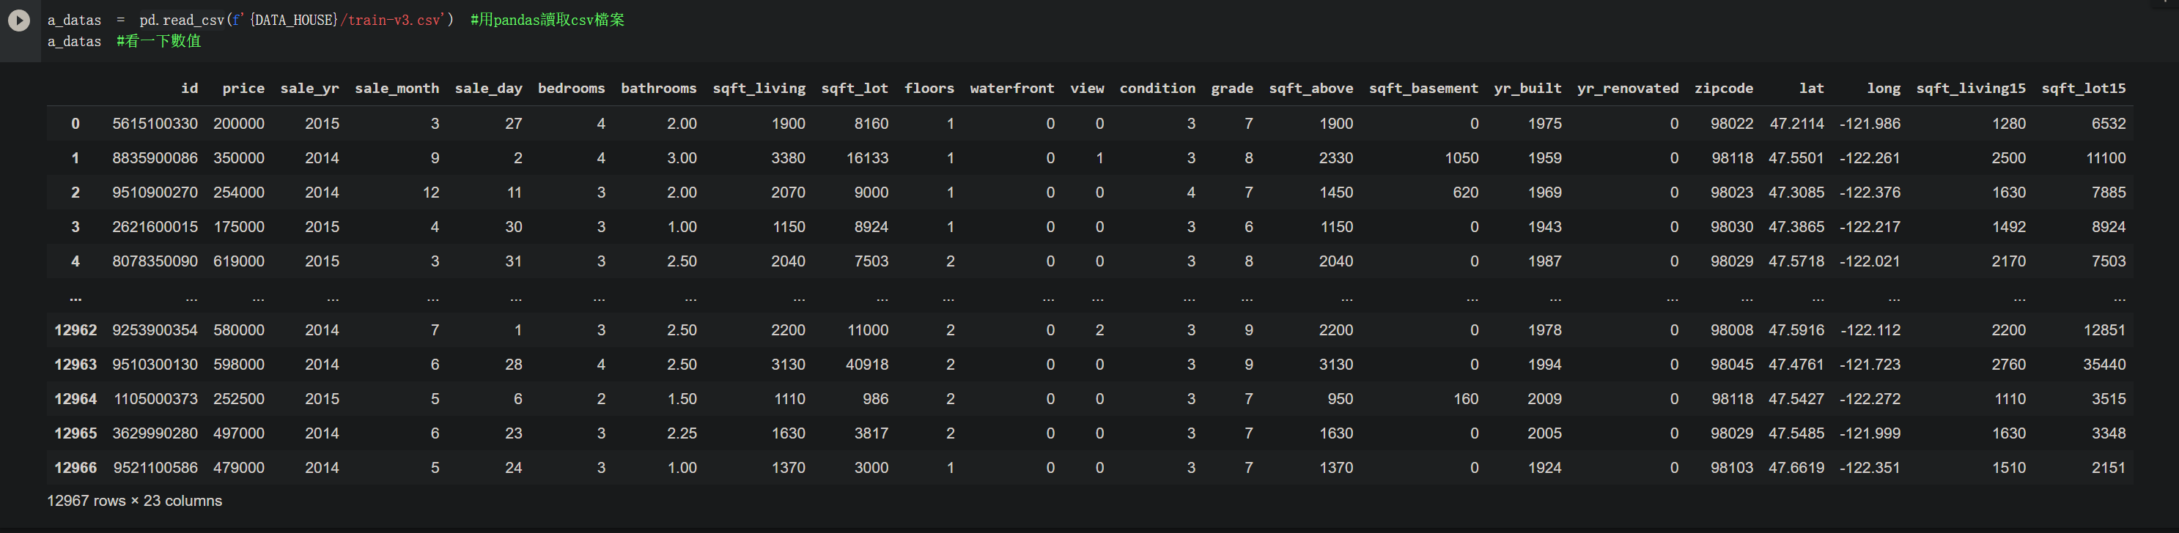
使用pandas讀取資料
讀取資料train-v3.csv
然後我想看一下讀到檔案的數值
跑出來東西蠻多的

Slide 7
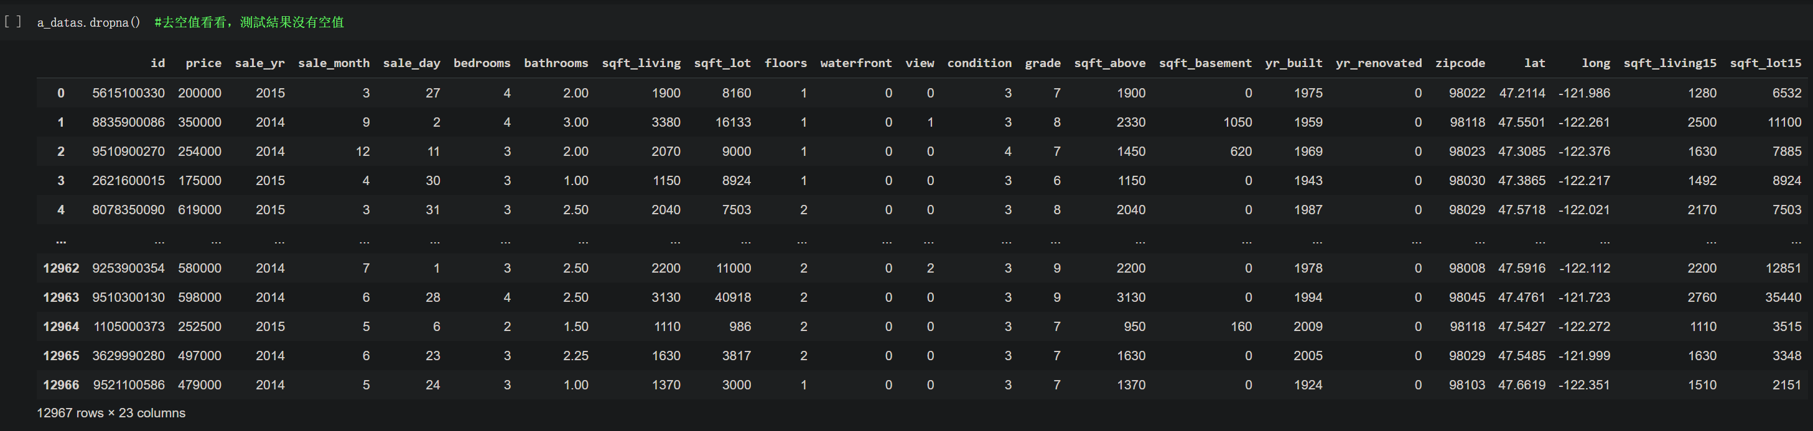
去空值
我想看看資料裡面是否有缺失值
測試並沒有空值

Slide 8
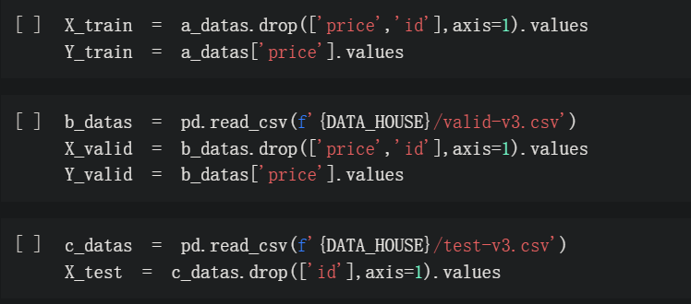
擬定預測的部分
後面我就先把price、id先拿掉
一個需要預測一個似似乎不太重要
再來就是我們需要預測房價
所以我把price做一個變數以便後續

Slide 9
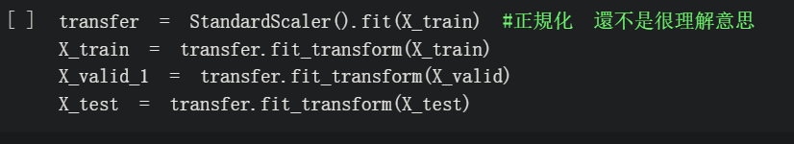
正規化
其實我還不太了解正規化的意思
目前大略知道是為了
避免overfitting的問題
就是避免訓練過程中表現很好
但是在測試的結果卻表現很差

Slide 10
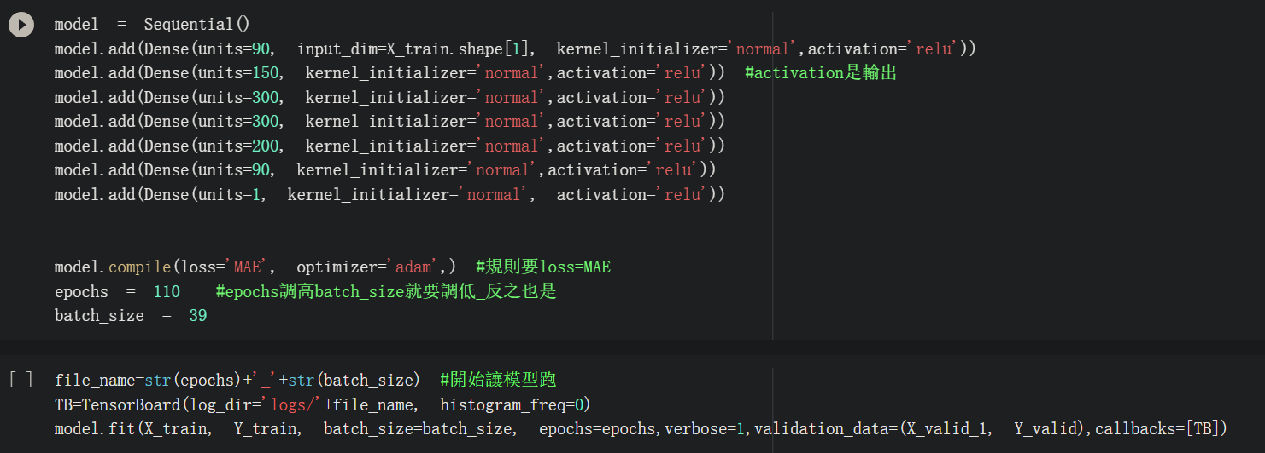
模型的部分
這部分也是參考同學分享的作業
我先用Sequential 順序模型
因為它是多個網絡層的線性堆疊
所以我可以自行定義
要幾層結果才會比較好
而我記得activation是為了讓模型
變成能解決非線性問題
最後就是讓模型開始跑

Slide 11
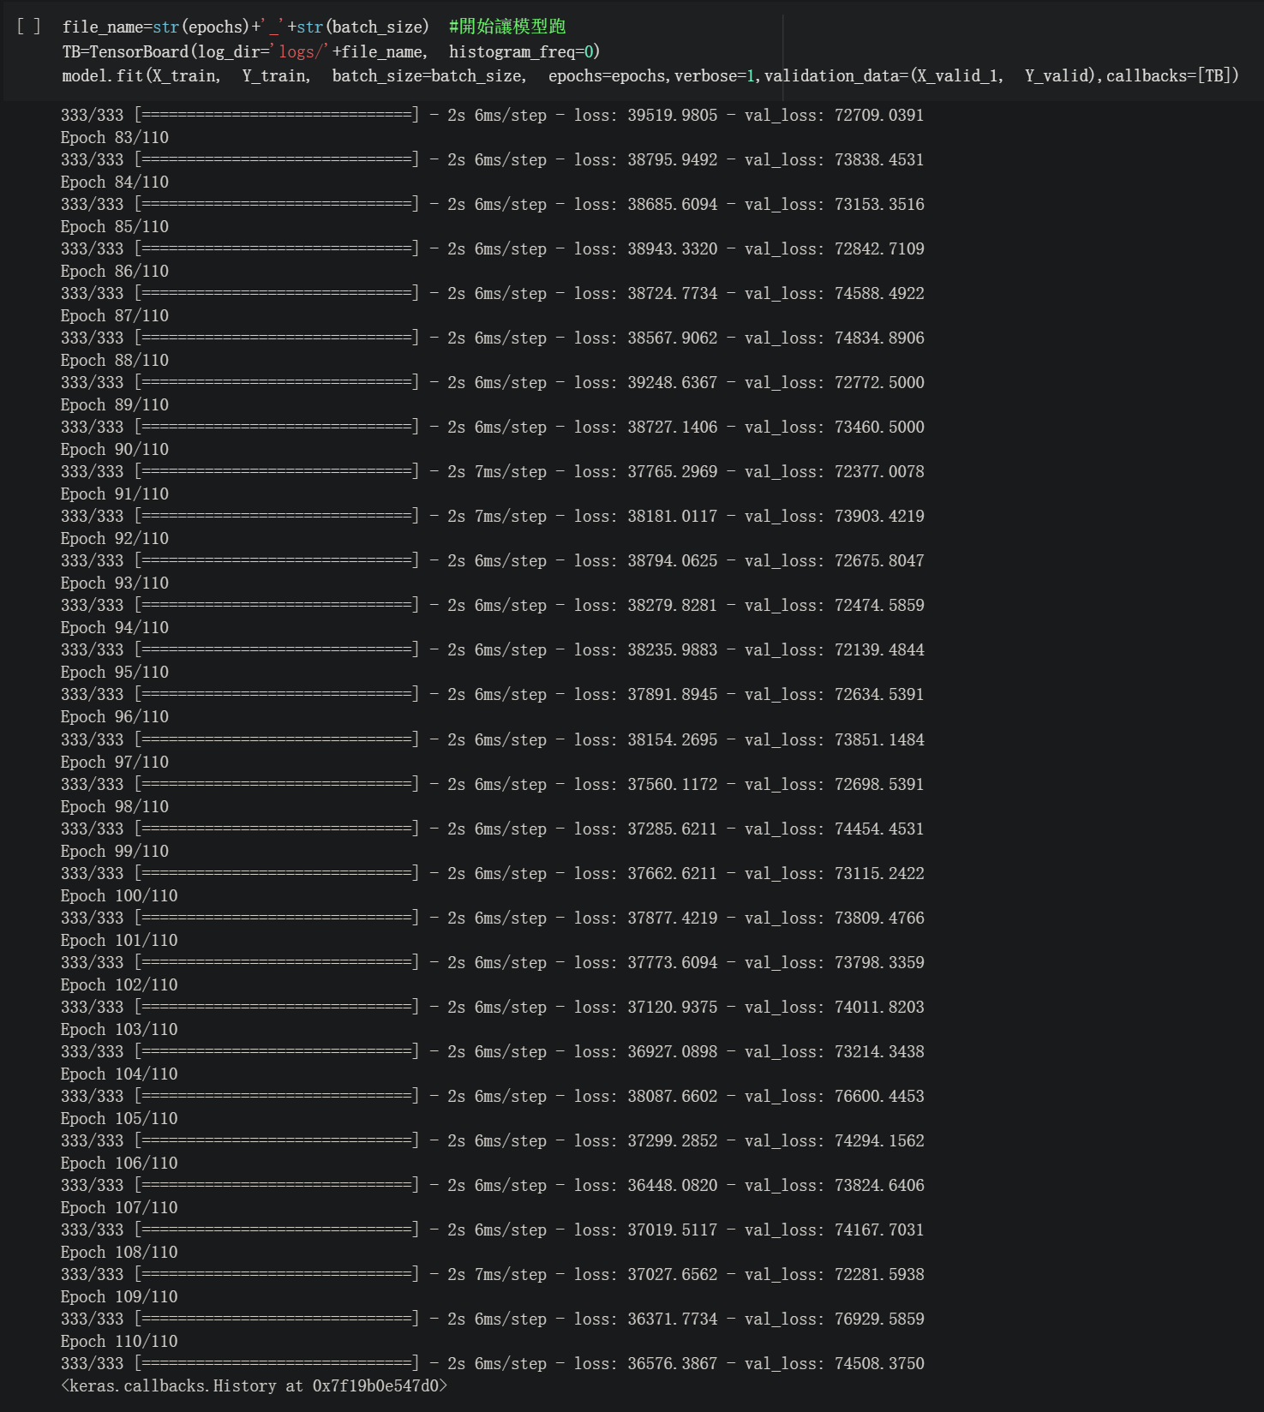
運算結果
這是試了幾次之後
覺得結果還不錯而定的訓練次數
像是epochs 次數調高
而batch_size就要調低反之也是
可以看到loss值都在下降
下一步就是儲存檔案

Slide 12
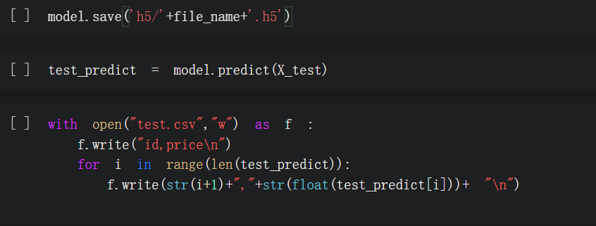
儲存csv
我也是先把模型存檔
之後再用model預測test
然後設定成一行id一行price
再把結果存成csv檔案
以符合上傳kaggle比賽的格式

Slide 13
心得
因為我是工業設計跨領域選修這堂課
很多地方都不太清楚
走一步學一步的感覺
但是老師講解很細
加上會有同學分享他們的程式報告
看了各式各樣同學的分析、模型方式
真的學到很多
希望能更熟悉以致未來我也能像他們一樣

